Slide 1


Thứ năm ngày 31 tháng 10 năm 2024
Toán
Luyện tập chung (trang 50 – tiết 1)

Slide 2
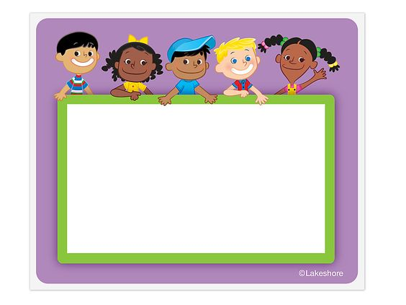
KHỞI ĐỘNG

Slide 3






MÌNH CÙNG CHIA SẺ
Tớ có 5 quyển vở, mẹ mua thêm cho tớ 8 quyển vở. Tớ đố các bạn tớ có tất cả bao nhiêu quyển vở.
Các em hãy chia sẻ các tình huống thực tế liên quan đến phép cộng.
Cậu đã tính thế nào?
Đây là bài toán thêm nên tớ lấy 5 + 8 = 13
Cậu có 13 quyển vở.

Slide 4

LUYỆN TẬP THỰC HÀNH

Slide 5

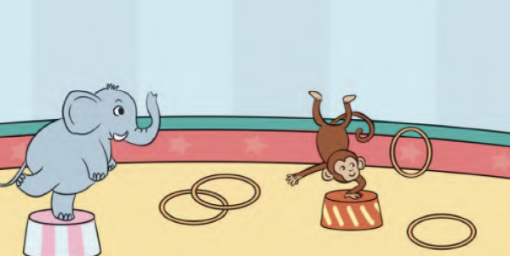
Tính
1
Một rạp xiếc thú có 8 diễn viên thú, người ta vừa huấn luyện thêm được 5 diễn viên thú nữa. Hỏi rạp xiếc đó có tất cả bao nhiêu diễn viên thú?
Có: 8 diễn viên thú
Thêm: 5 diễn viên thú
Có tất cả: diễn viên thú
?
Bài giải:
Rạp xiếc đó có tất cả số diễn viên thú là:
8 + 5 = 13 (diễn viên)
Đáp số: 13 diễn viên thú

Slide 6
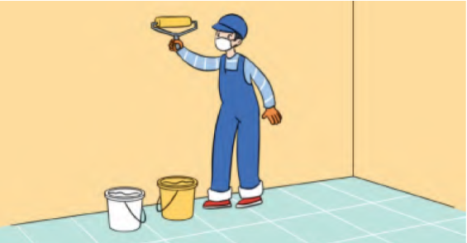
Tính
Để sơn lại các phòng học, bác thợ sơn đã dùng 9 thùng sơn trắng và
8 thùng sơn vàng. Hỏi bác thợ sơn đã dùng tất cả bao nhiêu thùng sơn?
2
Sơn trắng: 9 thùng
Sơn vàng: 8 thùng
Đã dùng tất cả: thùng sơn
?
Bài giải:
Bác thợ sơn đã dùng tất cả số thùng sơn là:
9 + 8 = 17 (thùng)
Đáp số: 17 thùng sơn

Slide 7
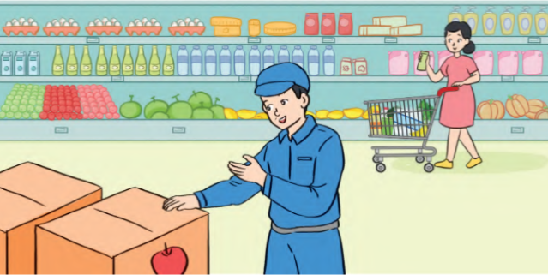
Tính
Buổi sáng siêu thị bán được 30 thùng táo, buổi chiều siêu thị bán được nhiều hơn buổi sáng 10 thùng. Hỏi buổi chiều siêu thị bán được bao nhiêu thùng táo?
3
Buổi sáng bán: 30 thùng
Buổi chiều nhiều hơn buổi sáng: 10 thùng
Buổi chiều bán: thùng
?
Bài giải:
Buổi chiều siêu thị bán được số thùng táo là:
30 + 10 = 40 (thùng)
Đáp số: 40 thùng táo

Slide 8



Trò Chơi Kéo Co
Notes:
Bài giảng thiết kế bởi: Hương Thảo - tranthao121006@gmail.com

Slide 9
Cách chơi
Các em học sinh sẽ trả lời câu hỏi để giúp đội mình kéo thắng đội bạn. Mỗi câu trả lời đúng trong thời gian quy định sẽ giúp đội mình thắng 1 hiệp.
Trường hợp cả hai đội không trả lời đúng sẽ coi như hòa. Hiệp đó không tính vào số hiệp thắng.
Kết thúc trò chơi đội nào có số hiệp thắng nhiều hơn (tương đương với trả lời đúng nhiều câu hỏi hơn) sẽ là đội chiến thắng.

Slide 10


Câu hỏi
15
14
13
12
11
10
9
8
7
6
5
4
3
2
1
0
Đĩa thứ nhất có 8 quả cam, đĩa thứ hai có nhiều hơn đĩa thứ nhất 3 quả cam. Hỏi đĩa thứ hai có mấy quả cam?
Đáp án: 11 quả cam

Slide 11
Câu hỏi
15
14
13
12
11
10
9
8
7
6
5
4
3
2
1
0
Hưng có 7 cái kẹo, Nam có 6 cái kẹo. Hỏi cả hai bạn có tất cả bao nhiêu cái kẹo?
Đáp án: 13 cái kẹo

Slide 12
Câu hỏi
15
14
13
12
11
10
9
8
7
6
5
4
3
2
1
0
Châu đã có 9 ngôi sao, Châu được cô tặng thêm 3 ngôi sao nữa. Hỏi Châu có tất cả bao nhiêu ngôi sao?
Đáp án: 12 ngôi sao

Slide 13


Để có thể làm tốt các bài tập trên em nhắn bạn điều gì?
Bài học hôm nay em biết thêm được điều gì?

Slide 14

DẶN DÒ

